Slide 1
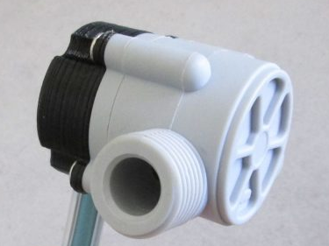
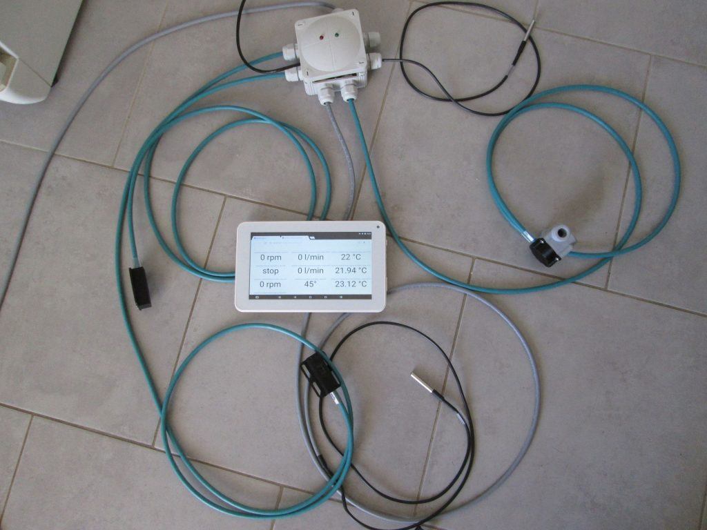
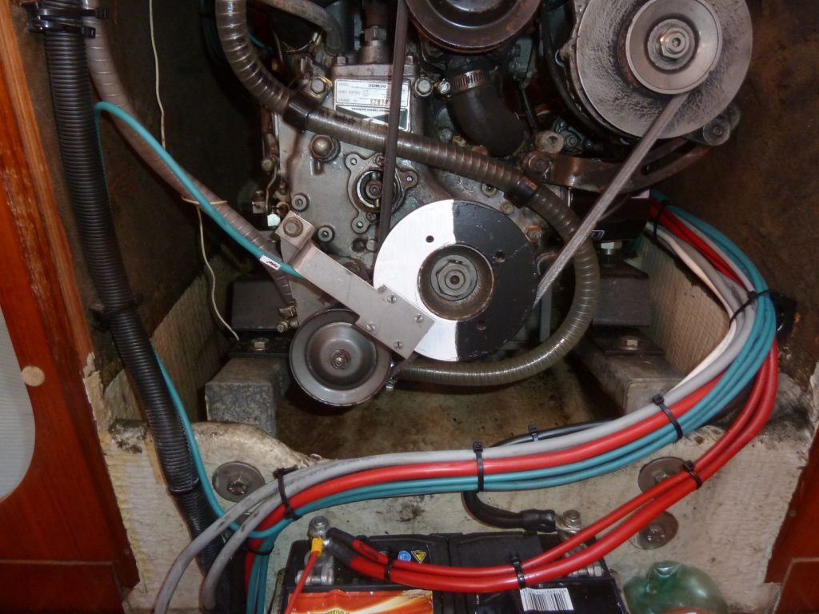
DIY Motordiagnose
open-boat-projects.org
Nachrüstung für alle Motortypen möglich
Sensoren für Temperatur, Durchfluss, Drehzahl
WLAN-Datenübertragung
NMEA0183 Datentelegramme
Nutzbar in OpenPlotter, OpenCPN o.ä. und in kommerzieller Software
App in Vorbereitung

